Slide 1
De kracht van het kleine
Spreekbeurt over microkredieten

Slide 2
Enkele feiten over armoede
Meer dan 1 miljard mensen leven van minder
dan 1 dollar per dag
De drie rijkste mensen hebben meer geld dan 600 miljoen armste mensen samen
Het kost 10 miljard dollar om iedereen ter wereld de basisschool te laten volgen. Dat is de helft van wat Amerikanen uitgeven aan ijs
Bron: Unicef

Slide 3
Wat is een microkrediet?
Een microkrediet is een kleine lening aan arme mensen om een bedrijfje te beginnen of uit te breiden die niet bij reguliere banken terecht kunnen
En deel van het verdiende geld wordt gebruikt voor afbetaling van het microkrediet
Het is een manier om armoede te bestrijden
De grondlegger microkrediet is Muhammad Yunus, winnaar van de Nobelprijs voor de Vrede in 2006

Slide 4
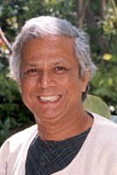
Muhammad Yunus
“Iedereen, ook de allerarmste, heeft recht op de eerste dollar die nodig is om te beginnen met geld verdienen.”
Muhammad Yunus,
- oprichter Grameen Bank -
- winnaar Nobelprijs voor de Vrede 2006 -

Slide 5

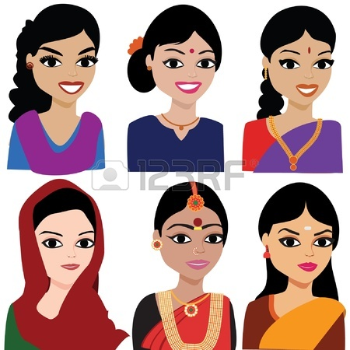



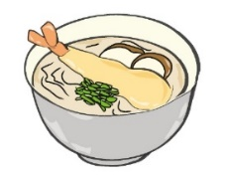
Hoe werkt microkrediet?
1
7
6
4
5
2
3
Notes:
Uitleg over microfinanciering aan de hand van een voorbeeld:
Lakmali krijgt een microkrediet van de bank of een andere organisatie.
Voor dit geld koopt Lakmali stof, naaigaren en andere materialen. Daarmee maakt ze tassen.
Lakmali verkoopt haar tassen in de stad.
Met de verkoop van de tassen verdient ze een mooi geldbedrag.
Nu kan Lakmali eten kopen voor haarzelf en haar kinderen. Ze houdt ook geld over om nieuwe naaispullen te kopen, zodat ze nog meer tassen kan maken.
Iedere maand geeft Lakmali een klein deel van het verdiende geld aan de bank. Na een jaar heeft ze haar hele lening terugbetaald. Ze hoeft nu geen geld meer te lenen, omdat ze genoeg verdient met de verkoop van haar tassen.
Het microkrediet van Lakmali is terug bij de bank. Nu kan de bank dit geld opnieuw uitlenen aan iemand anders die het goed kan gebruiken. En dan begint het allemaal weer van voren af aan.

Slide 6
Waarom microkrediet?
Duurzaam
Geef je een vis of leen je een hengel en help je mensen bij het leren vissen?
Bevordert zelfstandigheid en eigenwaarde
Eigen inkomen maakt mensen onafhankelijk
Stimuleert lokale economie
Investeringen worden lokaal gedaan; één microkrediet kan de levens van meerdere mensen veranderen

Slide 7
Achtergrond Microkrediet voor Moeders
Netwerkorganisatie van 100% vrijwilligers, opgericht in 2005
De stichting helpt vrouwen in Azië met het opzetten vaneen eigen bedrijf via kleine leningen, spaarmogelijkheden en vaktrainingen.
Vrouwen vergroten zo hun economische zelfstandigheid en daarmee de kwaliteit van hun leven en dat van hun families.
Met een gemiddelde lening van EUR 108 starten vrouwen een bedrijfje in bijvoorbeeld textiel, veeteelt of landbouw.

Slide 8
Aanpak Microkrediet voor Moeders
Samenwerken met lokale partnerorganisaties
Geen tot weinig rente
Geen onderpand, andere vrouwen staan garant
Begeleiding & training
Uiterlijk na een jaar schuldenvrij
Lokaal investeren
Geld dat terugkomt, wordt opnieuw uitgeleend

Slide 9
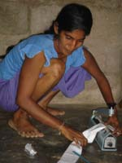
Dit is Deepthi
Deepthi is 40 jaar en moeder van drie kinderen. Ze maakt lonten van katoen voor olielampjes. Ze smolt de zakjes dicht door ze boven een vlammetje te houden.
Met de lening van EUR 75 kocht ze een sealer om de zakjes te sluiten.
Eerst maakte ze 200 pakjes lonten per dag, nu 350.

Slide 10
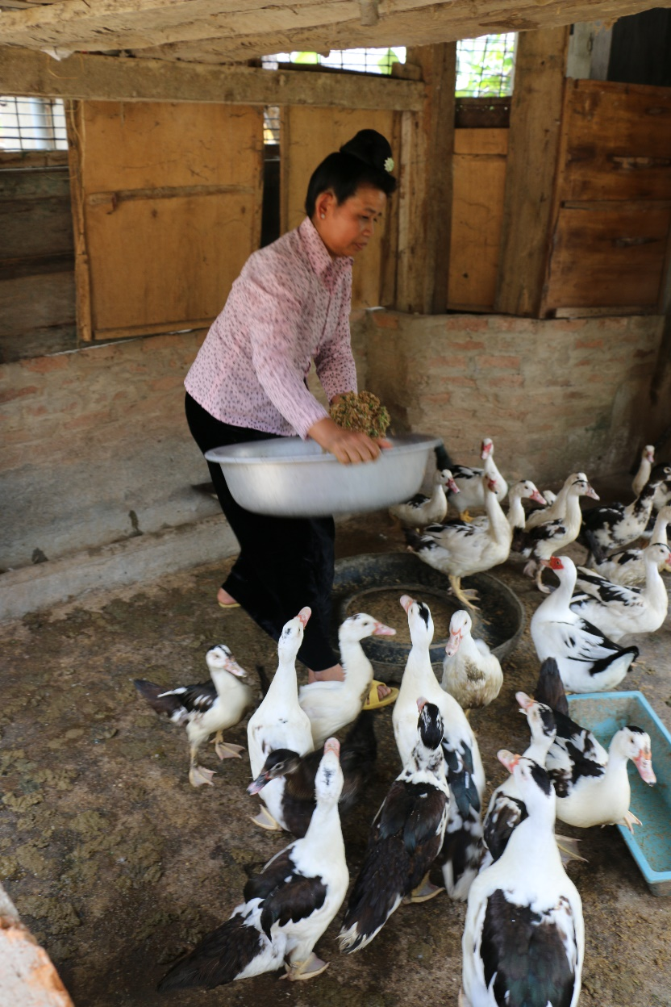
Dit is Lo Chi On
Lo Chi On uit Vietnam runt vanuit haar huis een bedrijfje in varkens en eenden. Haar leven en dat van haar gezin gaat er sinds de leningen op vooruit.
Op persoonlijk vlak geniet ze van dingen als een nieuw kooktoestel en een trap voor het huis.
Zakelijk heeft ze geïnvesteerd in een machine om voedsel voor de dieren te snijden.

Slide 11
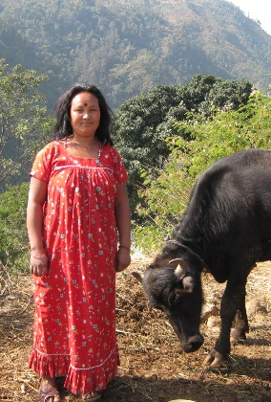
Dit is Lali
Lali (33) uit Nepal is getrouwd en heeft vier kinderen.
Zij kocht een buffel en verkoopt nu melk, dat wordt gebruikt in Chai, een landelijk populaire thee in Nepal.
Als de inkomsten stijgen, kan ze haar kinderen naar school sturen en wordt zij economisch zelfstandiger.

Slide 12
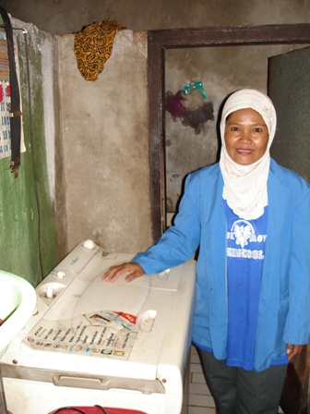
Dit is Ibu Sumina
Ibu Sumina (42) heeft twee dochters.
Ibu is eigenaresse van een wasserette. Met een lening van EUR 140 heeft ze een extra wasmachine en strijkplank gekocht. Daarmee ging ze van 7 naar 12 klanten per dag.
Ze betaalt maandelijks haar lening af en spaart daarnaast voor haar kinderen

Slide 13
Is microkrediet een wondermiddel?
Het blijft moeilijk om de allerarmsten te bereiken
Echte armoede staat lange termijn denken soms in de weg
Microkrediet alleen is niet genoeg,
andere ontwikkelingshulp blijft belangrijk
Maar: Met microfinanciering zetten we belangrijke stappen op weg naar een toekomst zonder armoede!

